Slide 1
Специальность: 13.02.02 «Теплоснабжение и теплотехническое оборудование»
Тема: Свойства объектов
по учебной дисциплине ОП.12 «СИСТЕМЫ АВТОМАТИЗИРОВАННОГО ПРОЕКТИРОВАНИЯ»
Задача: поэтапное изучение темы 1.12 «Свойства объектов»
Цель: ознакомиться со свойствами объектов
Выполнил:
преподаватель Гамзина Е.Г.

Slide 2

План:
1. Функциональная панель «Свойства»
2. Изменения свойств объектов в окне Свойства

Slide 3
1. Функциональная панель «Свойства»
Лента: Главная –Свойства > Свойства
Меню: Сервис – Свойства...
Меню: Редактирование – Свойства...
Меню: Вид – Панели > Функциональные панели > Свойства...
Панель: Стандартная – Свойства
Горячие клавиши: CTRL+1
Командная строка: ДИАЛИЗМ, ДИАЛСВОЙ, ИЗ, ИНСПЕКТОР, ОКНОСВ, СВОЙСТВА (INSP, INSPECTOR, PROPERTIES)
Открыть функциональную панель Свойства можно также из контекстного меню или двойным щелчком левой кнопки мыши по любому объекту чертежа, которому не назначена команда редактирования по двойному щелчку.

Slide 4
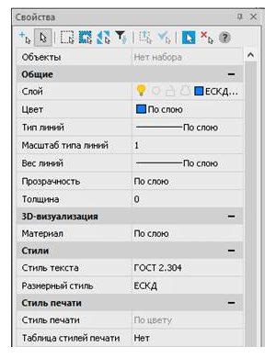
Функциональная панель Свойства используется для отображения информации о выбранных объектах, для изменения свойств объектов, установки режима выбора и вызова команд выбора.
В левом столбце окна Свойства отображаются свойства (параметры) объектов, в правой - их значения.
Информация в окне Свойства в зависимости от текущей команды и характера выбранных объектов отображает различные свойства (параметры) объектов.

Slide 5



Если в текущем документе не выбран ни один объект, то в строке списка свойств Объекты отображается сообщение Нет набора:
Если выбрано несколько однотипных объектов, в левом столбце отображается их тип и количество (в скобках):
Если выбраны различные по типу объекты, в строке Объекты будет сообщение Все (3) и указано количество объектов:

Slide 6
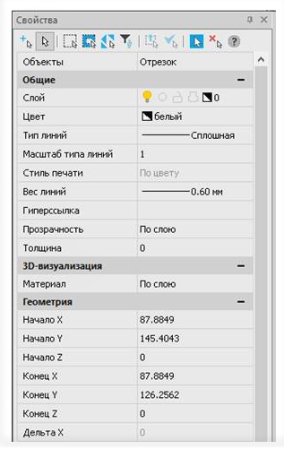
Группа Общие содержит информацию о свойствах объекта: цвет, слой, тип линий и т.д.
Группа Геометрия отображает сведения о геометрических параметрах объекта и его местоположении в документе.
В столбце слева чёрным цветом показываются свойства, доступные для изменения.
Для этих свойств можно вводить новые значения в соответствующих строках. Значения, выходящие за рамки допустимых для данного свойства, отбрасываются автоматически.

Slide 7
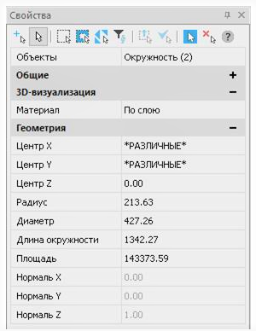
Если у какого-либо свойства поле значения имеет сообщение *РАЗЛИЧНЫЕ*, это означает, что среди выбранных объектов есть два или более объекта, обладающих этим свойством, но значения данного свойства у объектов не совпадают, например, координаты центра для двух не концентрических окружностей.
Серый цвет используется для представления информации о свойствах, которые в окне Свойства изменить нельзя, а также для свойств, значения которых зависят от значений других свойств.

Slide 8
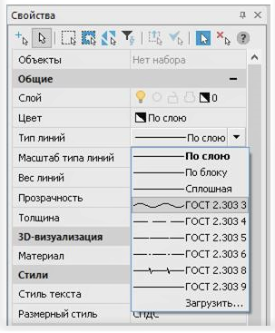
Некоторые свойства объектов, например, цвет, слой, тип линий, вес линий, можно выбирать из раскрывающегося списка:
Значение, введенное в такое поле, является единым для данного свойства у всех объектов выборки, для которых оно применимо.
В незаблокированных полях ввода значений (для свойств типа REAL) имеется возможность выполнять вычисление математических выражений.

Slide 9

2. Изменения свойств объектов в окне Свойства
1. Выбрать один или несколько объектов.
2. Щёлкнуть в правом столбце того свойства, которое требуется изменить.
3. Выбрать необходимое значение в раскрывающемся списке, нажав на стрелку, расположенную с правой стороны столбца, или ввести новое значение с клавиатуры.
4. Для применения к объектам значения свойства, введённого с клавиатуры, нажать ENTER. Значения, выбираемые из списка, применяются к выбранным объектам сразу же, без дополнительного нажатия клавиши ENTER.
5. Для снятия выделения выбранных объектов щелкнуть в поле чертежа и нажать ESC.
В верхней части окна Свойства, сразу под его заголовком, находятся кнопки режимов и команд выбора объектов:

Slide 10
Вопросы самоконтроля:
1. Как открыть функциональную панель Свойства?
2. Для чего используют функциональную панель Свойства?
3. Где находятся кнопки режимов и команд выбора объектов?

Slide 11
Литература:
Колесниченко Н.М. Инженерная и компьютерная графика: учебное пособие / Н.М. Колесниченко, Н.Н. Черняева. – 2-е изд. – Москва; Вологда: Инфра-Инженерия, 2021. – 236 с. – ЭБС PROFSPO
Конюкова, О. Л. Инженерная и компьютерная графика. AutoCAD: учебное пособие / О. Л. Конюкова, О. В. Диль. — Новосибирск: Сибирский государственный университет телекоммуникаций и информатики, 2019. — 132 c. — ЭБС PROFSPO
Штейнбах О.Л. Инженерная и компьютерная графика. AutoCAD: учебное пособие для СПО/ О.Л.Штейнбах, О.В. Диль; Сибиский государственный университет телекоммуникаций и информатики. – Саратов: Профобразование, 2021 – 131 с. - ЭБС PROFSPO

